Slide 1

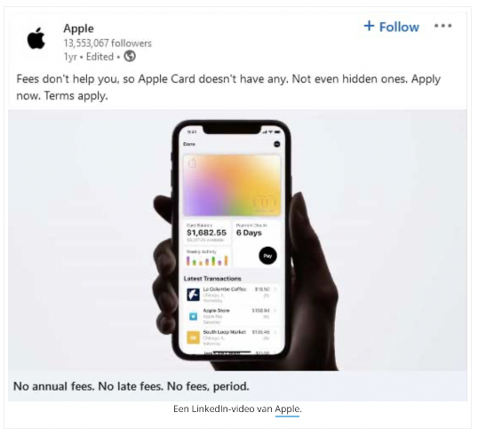
LinkedIn
Syöte (=Feed)
Notes:
LinkedIn on B2B-alusta sosiaalisen median jättiläisten joukossa. Tämä kanava soveltuu erinomaisesti ammatillisen tiedon jakamiseen relevantille, erityiselle kohderyhmälle. Tällä hetkellä LinkedIn käyttää pääasiassa staattisia kuvia, joten videosisällöllä erotut täällä. Se onkin loistava tilaisuus erottautua.
LinkedIn-syöte
Videolla LinkedInissä erotut nopeasti, mutta täälläkin sinun on pysäytettävä vierityspeukalo. Tämä on-the-go-kanava vaatii siis lyhyen videon, jossa saat asiasi nopeasti esille. Videosi perusteella katsojasi päättää, klikkaako hän artikkeliin tai verkkosivustollesi vai ei. Tärkein viesti heti ensimmäisiin sekunteihin. LinkedIn-aikajanallasi oleva video on ensisijaisesti tarkoitettu kiinnittämään huomiota syvälliseen sisältöön, jonka haluat välittää blogissa, artikkelissa tai missä tahansa verkossa.

Slide 2
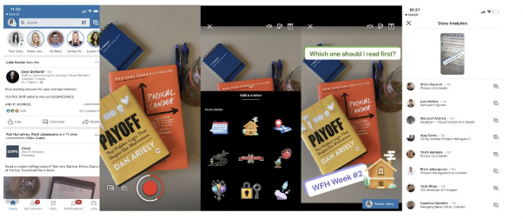
LinkedIn
Stories
LinkedIn tunnistaa kolme pääasiallista etua LinkedIn Stories’ssa:
Voit korostaa asiantuntijuuttasi inhimillisesti
Voit jakaa päivittäisiä kuulumisiasi luovasti ja epämuodollisesti
Voit kasvattaa yhteisöäsi aktiivisesti jakamalla sisältöjäsi.
Notes:
LinkedIn Stories
Toukokuusta 2020 lähtien LinkedInissä on myös mahdollista julkaista tarinoita Instagram Storiesin ja Facebook Storiesin tapaan. Joten nojaa eteenpäin. Periaatteessa samat säännöt pätevät myös täällä, eli ruudun täyttävä kuva 9:16:ssa ja keskeinen viestisi 5 sekunnin sisällä. Tietenkin se, missä se eroaa muista, on alustan B2B-luonne, joten pidä se mielessä, kun julkaiset videosisältöä. Lisäksi jokaisella yrityssivulla on mahdollisuus lisätä linkki tarinaan, joka on suora vaihtoehto linkittää verkkosivustollesi. Tarinasi on näkyvissä 24 tuntia, jonka jälkeen se poistetaan automaattisesti alustalta. Voit tietysti myös seurata LinkedInissä, kuinka usein ja kuka tarinasi on katsonut.

Slide 3

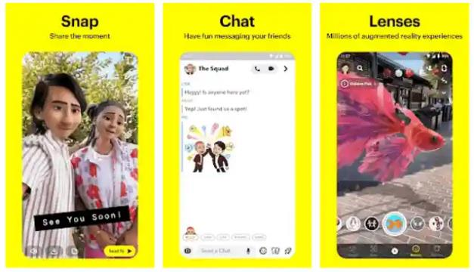
Snapchat
Notes:
Snapchat on kanava, jolla voit tavoittaa nuoren, 15-19-vuotiaan kohderyhmän hauskalla lyhyellä videosisällöllä, sekä orgaanisella että maksetulla videosisällöllä. Lyhyillä, korkeintaan 15 sekunnin mittaisilla videoilla voit herättää huomiota ja toivottavasti pitää sen. Ota tässäkin tapauksessa huomioon lyhyt huomioaika ja varmista, että viestisi on selkeä videon 5 ensimmäisen sekunnin aikana.

Slide 4

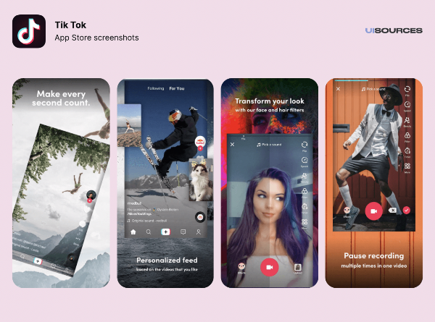
TikTok
Notes:
Tiktokilla on 160 maassaa yli 1 miljardi käyttäjää ja se on yksi suosituimmista somekanavista. (https://www.demandsage.com/tiktok-user-statistics/ )
Snapchatin lisäksi TikTok on kanava par excellence, jolla saa yhteyden nuoriin. Pääasiassa jaetaan hauskoja, lyhyitä videoita. Brändille tämä on loistava tilaisuus päästä kohderyhmän tutkalle sopivalla videosisällöllä ja lisätä brändin tunnettuutta.

Slide 5
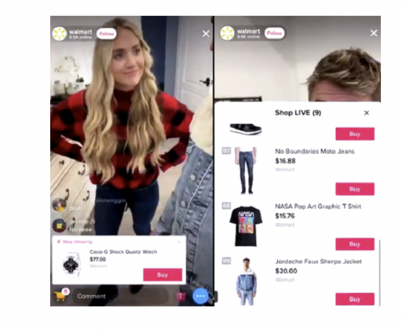
TikTok
Live shopping experience Walmart
source: TikTok
Notes:
TikTok on testannut live stream -ostoksia yhdessä Walmartin kanssa. Livevideoformaatin ansiosta käyttäjät pystyivät näkemään, miten tuotteita esiteltiin, ja ostamaan tuotteet suoraan, ilman että heidän olisi tarvinnut poistua alustalta. Livestream-ostaminen oli jo suosittua Aasiassa, ja nyt se on otettu käyttöön myös muilla markkinoilla, koska se tarjoaa etuja vuorovaikutuksen ja suoran yleisön muuntamisen kannalta.Vaikka sovelluksen sisäiset ostot merkityille tuotteille sovelluksen sisällä ja mahdollisuus luoda myymälä ja luettelo ovat vasta tulossa eurooppalaisille yrityksille, on jo olemassa elementtejä, jotka voivat auttaa käyttämään sovelluksen livetoimintoa. Myynninedistämistietoa voidaan jakaa, joka kirjoitetaan suoraan livetapahtuman aikana, ja linkkejä tiettyyn tuotteeseen voidaan lisätä esimerkiksi vaikuttajan biossa. Voit myös käyttää uusintatoimintoa (käytettävissä 90 päivän ajan) tuotteiden näkyvyyden lisäämiseksi.

Slide 6

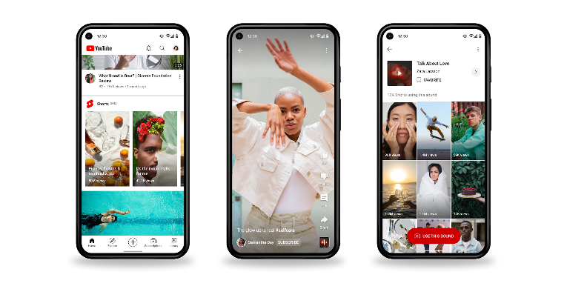
YouTube
Notes:
Kun muut sosiaalisen median kanavat ovat usein lyhytkestoisia, YouTubessa voit käyttää pidempiä videoita. Täällä voit tarjota syvällistä tietoa opetusohjelmilla, tuotearvosteluilla tai vlogeilla. Täydellistä ”lean-back” –katselua varten. Koska katsojasi on valmis käyttämään katseluun aikaa, sinulla on myös enemmän aikaa kertoa viestisi. Lisäksi YouTubea käytetään laajalti myös hakukoneena, (se on Googlen jälkeen maailman toiseksi suurin hakukone!) joten siellä on loistavat inbound-markkinointimahdollisuudet. Lisäksi YouTubessa on myös monia mainosvaihtoehtoja. Mainokset ovat usein (osittain) ei-skipattavia; tyypillisesti ensimmäiset 5 sekuntia on pakko katsoa, sen jälkeen katsoja voi skipata mainoksen. Katsojan on siis jatkettava katsomista, jotta sinä mainostajana voit kertoa viestisi – mutta muista saada oleellisin viesti viiteen ensimmäiseen sekuntiin! (ellei mainos ole kokonaisuudessaan ei-skipattava – siinä tapauksessa sinulla on paremmin aikaa. Varmista, että sovitat videosi Youtuben ehdoille, jotta viestisi välittyy ja johtaa toimintaan siten, kuin haluat. YouTube on kanavana edelleen vahvasti keskittynyt horisontaaleihin videoihin (16:9).

Slide 7
Tärkeä ilmoitus
DEMS-aineistolla pyritään vahvistamaan korkeakoulujen digitaalisia markkinointitaitoja ja ymmärtämään organisaatioiden keskeiset tarpeet. Saat käyttöösi laajoja diasarjoja, joissa on luokan toimintoja ja tehtäviä sekä yksityiskohtaisia opettajan käyttöohjeita.
Huomautus: aineisto sisältää Internetistä noudettuja sisältöjä ja lukuja, joten siihen tehdään muutoksia. Lähteet on ilmoitettu oikeudenmukaista käyttöä koskevien sääntöjen mukaisesti. Kustantajan vastuu rajoittuu alkuperäiseen aineistoon, joka on tallennettu www.dems.pro. Kaikki materiaali tuotetaan avoimeen käyttöön ja yhteisrahoitetaan Erasmus + - ohjelmasta.

